Slide 1
유치부
주일예배
2023. 11. 19

Slide 2
찬양

Slide 3
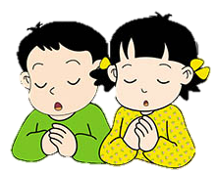
내마음 드려요
하나님 사랑하는 내 마음 가득 담아
이 시간 이 시간 찬양해요
나를 잘 아시는 하나님 나를 사랑하는 하나님
나의 생각 나의 고백 모두 드리니
나의 찬양을 받아주세요

Slide 4
예수님 사랑하는 내 마음 가득 담아
이 시간 이 시간 예배해요
나를 잘 아시는 예수님 나를 사랑하는 예수님
나의 사랑 나의 마음 모두 드리니
나의 예배를 받아주세요

Slide 5
기도

Slide 6
말씀암송
이때부터 예수께서
비로소 전파하여 이르시되
회개하라 천국이 가까이
왔는니라 하시더라
- 마태복음 4장 17절 -

Slide 7
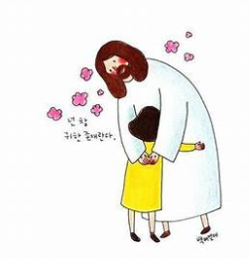
하나님 우리 같이
우리 같이 놀아요
우리 같이 웃어요
우리 같이 얘기해요
우리 같이 사랑해요

Slide 8
하나님 우리 같이
하나님과 나랑 같이 같이
하나님과 나랑 우리 되어
놀아요 웃어요
얘기해요 사랑해요

Slide 9
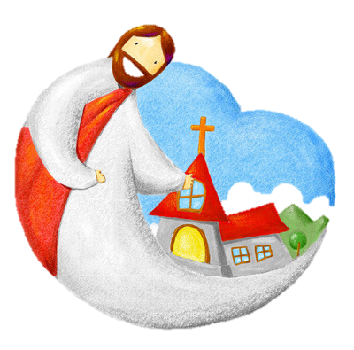
예예예예
예예예예 예배하는 이 시간
하하하하 하나님이 기뻐해

Slide 10
기기기기 기도하는 이 시간
하하하하 하나님이 응답해

Slide 11
랄랄랄랄 찬양하는 이 시간
뿅뿅뿅뿅 하나님이 춤을 춰

Slide 12
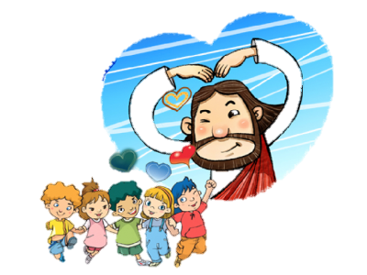
말말말말 말씀 듣는 이 시간
쑥쑥쑥쑥 믿음의 키 자라요

Slide 13
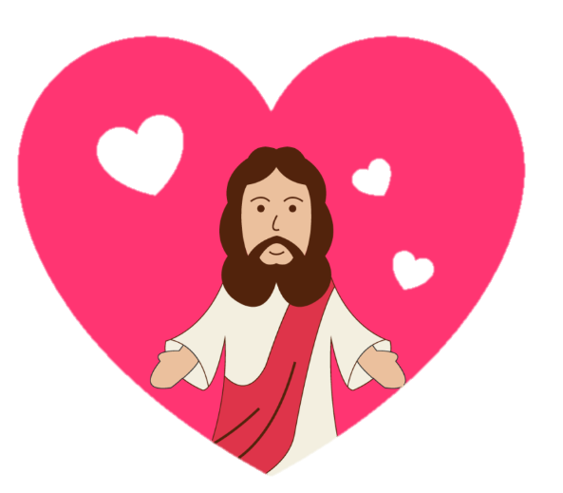
언제나 감사감사
감사 감사 감사해요
아침에 감사 저녁에도 감사
감사 감사 감사해요
언제나 감사해요

Slide 14
감사 감사 감사해요
주중에 감사 주말에도 감사
감사 감사 감사해요
언제나 감사 감사해요

Slide 15
감사 감사 감사해요
봄여름 감사 가을겨울 감사
감사 감사 감사해요
언제나 감사 감사해요

Slide 16
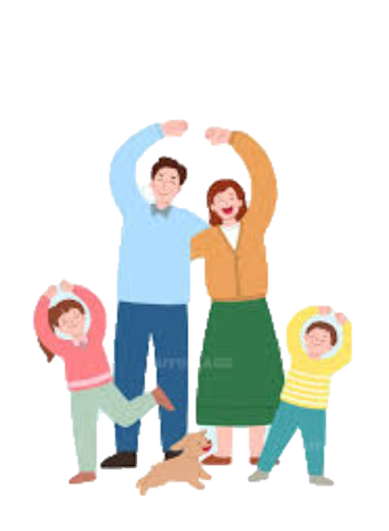
감사 감사 감사해요
어릴 때 감사 어른되도 감사
감사 감사 감사해요
언제나 감사 감사해요

Slide 17
내게 있는 아주 작은 것도
다 주님이 주신 소중한 선물
내가 하는 아주 작은 것도
다 주님께서 보시네요

Slide 18
눈보다 더 희게 날 빚으시려
이 세상 기쁨 슬픔
모두 다 주시었네
십자가의 죽음 또 그 후에 부활
다 나를 위한 것이니

Slide 19
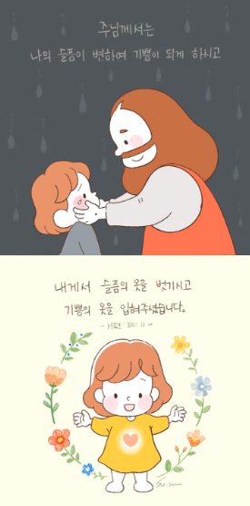
감사 감사 감사해요
기쁠 때 감사 슬플 때도 감사
감사 감사 감사해요
언제나 감사 감사해요

Slide 20
성탄절 찬양곡
3~5세 : 크리마스 댄스
6~7세 : 저 들 밖에 한밤 중에

Slide 21
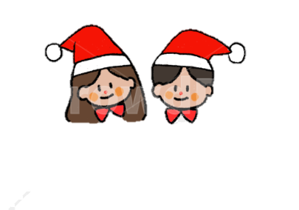
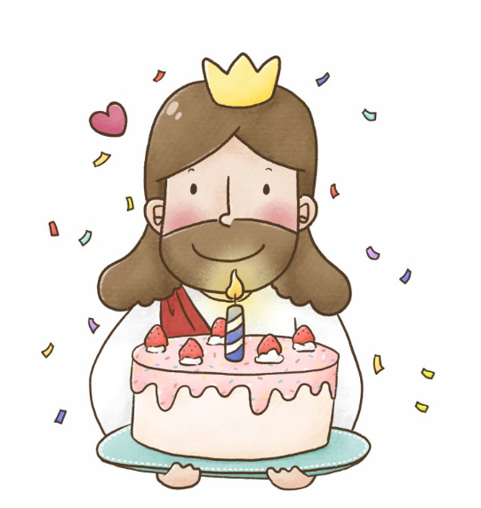
크리스마스 댄스
작고 작은 내 몸으로
예수님 생일 축하해요
손뼉 치고 발 구르며
온 몸으로 댄스 댄스

Slide 22
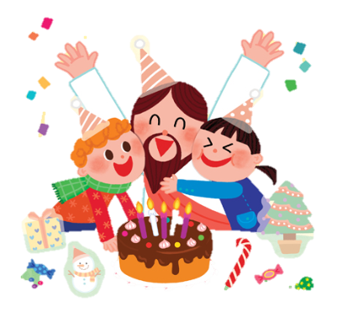
해피 해피 행복한 크리스마스
메리 메리 즐거운 크리스마스
예수님이 태어나신 날
우리 모두 축하해요 댄스 댄스

Slide 23
날 위해 오신 예수님
온 세상 기뻐 맞이해요
손뼉치고 발 구르며
기뻐하며 댄스 댄스

Slide 24
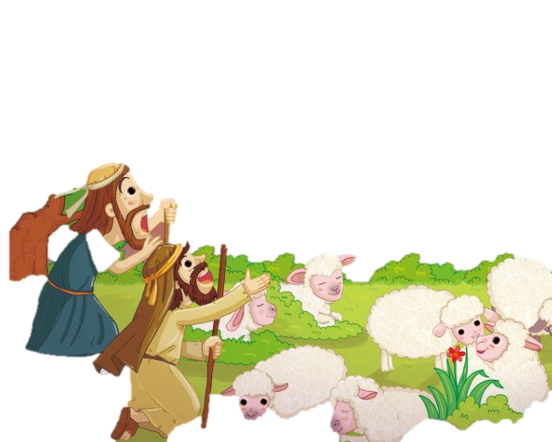
저 들 밖에 한밤중에 양 틈에 자던 목자들
천사들이 전하여준 주 나 신소식 들었네

Slide 25
저 동방에 별 하나가 이상한 빛을 비추어
이 땅 위에 큰 영광이 나타날 징조보였네
노엘 노엘 노엘 노엘
이스라엘 왕이 태어나셨네

Slide 26
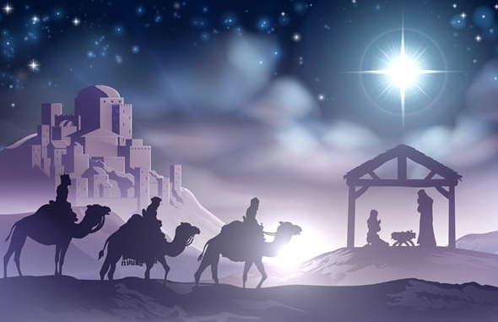
그 한별이 베들레헴 향하여 바로 가더니
아기 예수 누우신 집 그 위에 오자 멈췄네
노엘 노엘 노엘 노엘
이스라엘 왕이 태어나셨네

Slide 27
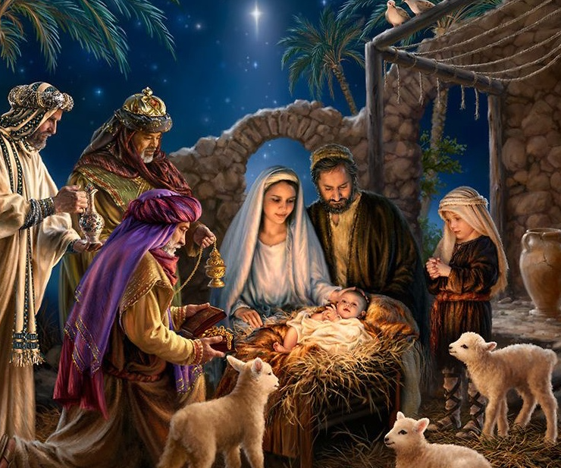
저 동방의 박사들이 세 아기보고 절하고
그 보배합다 열어서 세 가지 예물 드렸네
노엘 노엘 노엘 노엘
이스라엘 왕이 태어나셨네

Slide 28
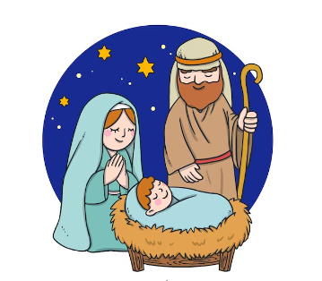
고요한 이밤에
자장자장 고요한 이 밤에
반짝반짝 빛나는 아기 별빛
아기예수님
태어나심을 찬양드려요

Slide 29
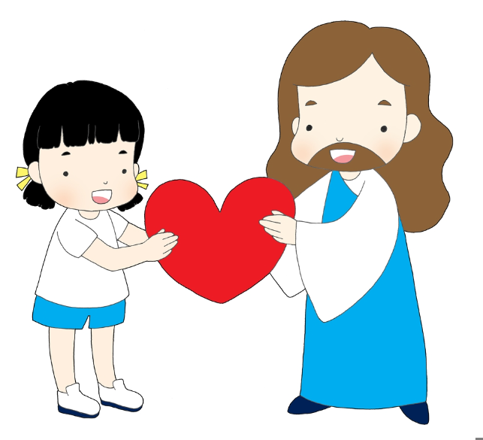
사랑을 가득 담아
감사를 가득 담아
우리에게 오신
아기 예수님 사랑해요

Slide 30
사랑을 가득 담아
감사를 가득 담아
우리에게 오신
아기 예수님 감사해요

Slide 31
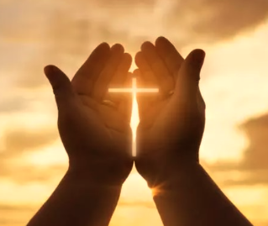
그 사랑의 손길
내 생각보다 더 크고도
세밀하신 주님의 손길
어떤 상황에도
날 놓치지 않네

Slide 32
나에게 일어난
모든 일들을
날 빚어가시는
도구로 삼으시네

Slide 33
그 사랑의 손길 바라보며
어떤 어려움도
감사로 올려드립니다.

Slide 34
그 사랑의 손길 바라보며
어떤 어려움도
감사로 올려드립니다.

Slide 35
예배

Slide 39
사도신경
전능하사 천지를 만드신
하나님 아버지를 내가 믿사오며,
그 외아들 우리 주
예수 그리스도를 믿사오니,

Slide 40
사도신경
이는 성령으로 잉태하사
동정녀 마리아에게 나시고,
본디오 빌라도에게 고난을 받으사,
십자가에 못박혀 죽으시고,
장사한 지 사흘 만에 죽은 자
가운데서 다시 살아나시며,

Slide 41
사도신경
하늘에 오르사,
전능하신 하나님 우편에 앉아
계시다가, 저리로서 산 자와
죽은 자를 심판하러 오시리라.

Slide 42
사도신경
성령을 믿사오며, 거룩한 공회와,
성도가 서로 교통하는 것과,
죄를 사하여 주시는 것과,
몸이 다시 사는 것과,
영원히 사는 것을 믿사옵나이다.
아멘

Slide 43
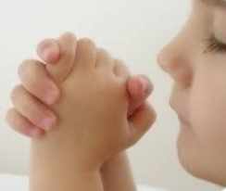
손과 발과 입
손손손 예쁜 손은 어떤 어떤 손일까
손손손 예쁜 손은 어떤 어떤 손일까
하나님께 두 손 모아 기도하는 손
친구에게 맛있는 것 나눠주는 손

Slide 44
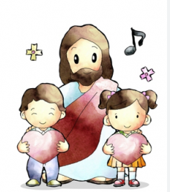
입입입 예쁜 입은 어떤 어떤 입일까
입입입 예쁜 입은 어떤 어떤 입일까
하나님께 기쁘게 찬양하는 입
울고 있는 친구를 달래주는 입

Slide 45
발발발 예쁜 발은 어떤 어떤 발일까
발발발 예쁜 발은 어떤 어떤 발일까
하나님께 예배하러 교회 가는 발
믿음 없는 친구를 전도하는 발

Slide 46
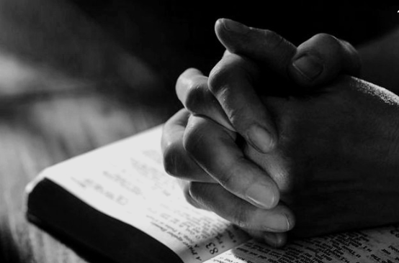
대표기도

Slide 47
말씀속으로
좋아 좋아 좋아 좋아 하나님 말씀
신나 신나 신나 신나 말씀 듣는 것
하나님 말씀 들려주세요
말씀 속으로 슝~! 말씀 속으로 슝~~!

Slide 48
말씀

Slide 49
헌금 시간

Slide 50
동전 하나 동전 둘
칠일 동안 모아서
하나님께 드려요
기쁨으로 드려요

Slide 51
먹고 싶고 갖고 싶은
욕심도 있지만
예쁜 마음 정성모아
하나님께 드려요

Slide 52
헌금 기도

Slide 53
광고

Slide 54
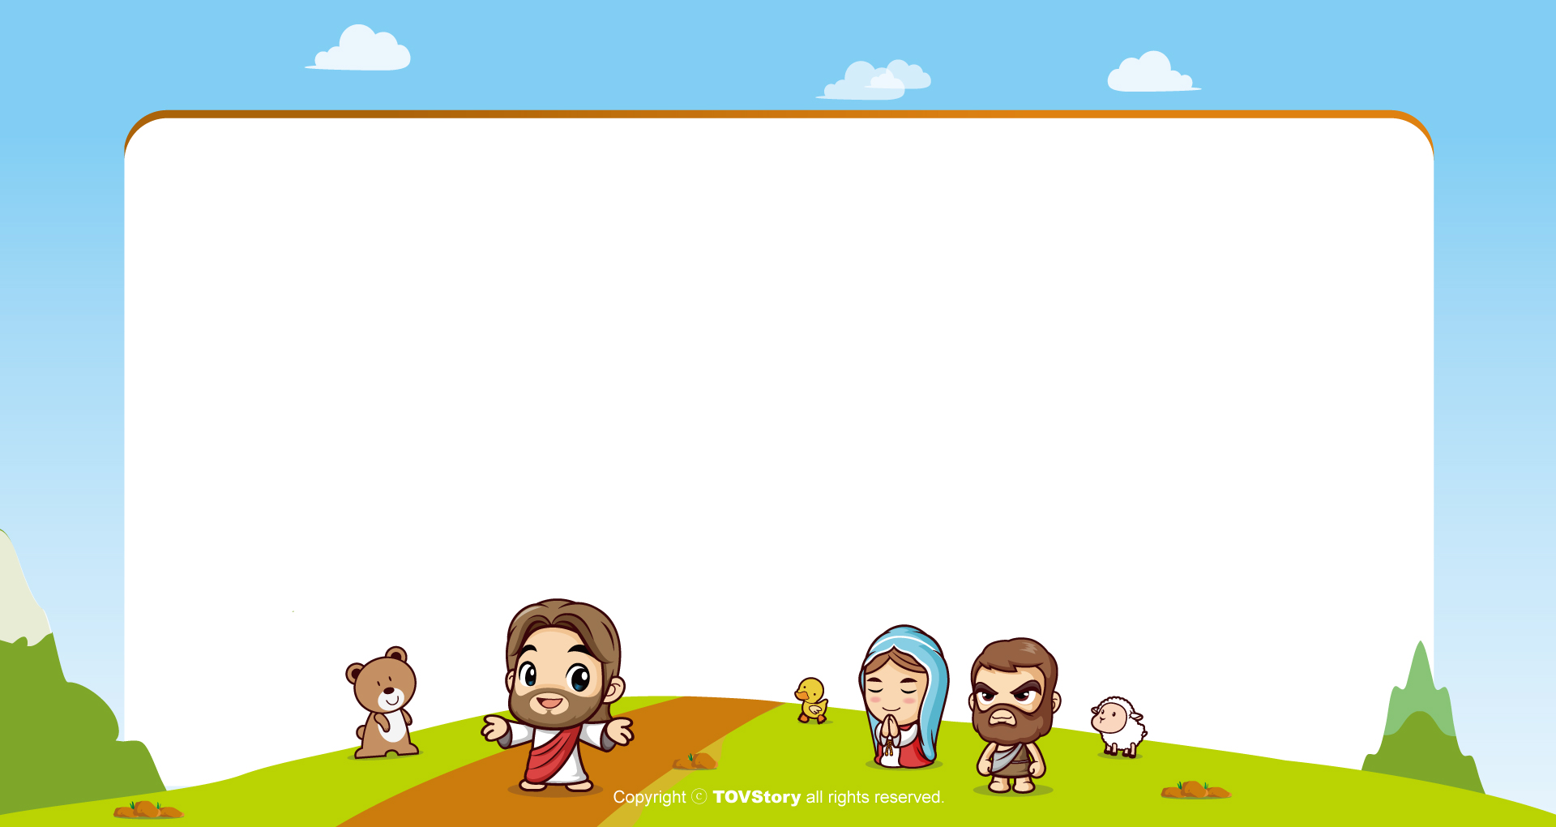
주기도문
하늘에 계신 우리 아버지여,
이름이 거룩히 여김을 받으시오며,
나라가 임하시오며,
뜻이 하늘에서 이루어진 것같이
땅에서도 이루어 지이다.

Slide 55
주기도문
오늘 우리에게 일용할 양식을 주시옵고,
우리가 우리에게 죄 지은 자를
사하여 준 것같이
우리 죄를 사하여 주시옵고,

Slide 56
주기도문
우리를 시험에 들게 하지 마시옵고,
다만 악에서 구하시옵소서.
나라와 권세와 영광이 아버지께
영원히 있사옵나이다.
아멘.

Slide 57
감사합니다.

